Slide 1
Novo MSI6
Números Naturais
Resolução de exercícios e problemas (Número primo e número composto)

Slide 2
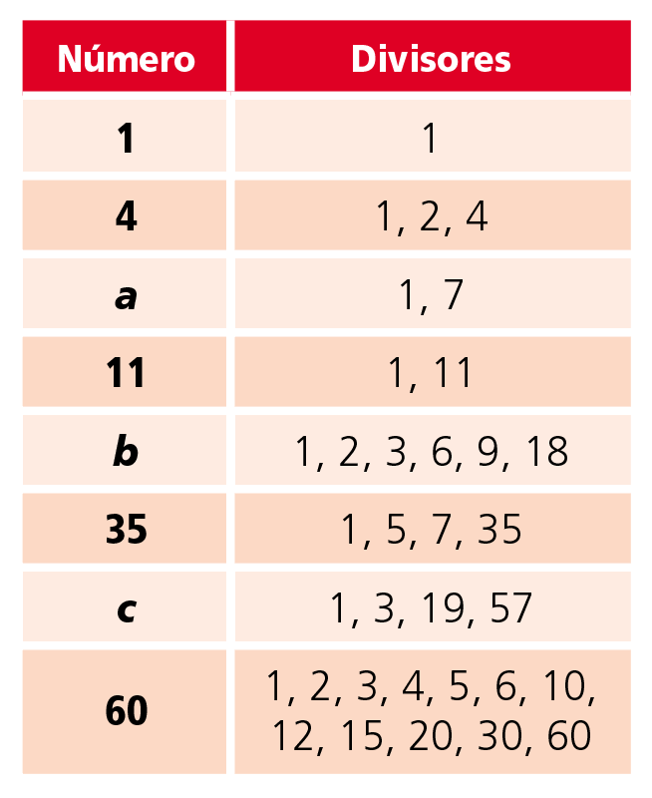
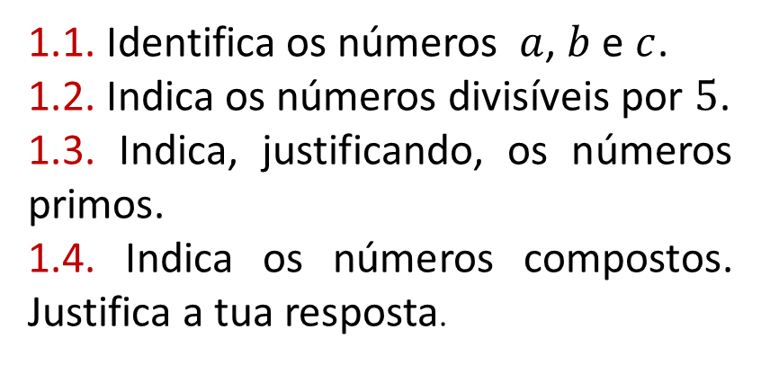
Vou Aplicar
1. Observa a tabela ao lado, onde estão registados alguns números e todos os respetivos divisores.
1.1. Identifica os números $a$, $b$ e $c$.
1.2. Indica os números divisíveis por $5$.
1.3. Indica, justificando, os números primos.
1.4. Indica os números compostos. Justifica a tua resposta.
Novo MSI6

Slide 3


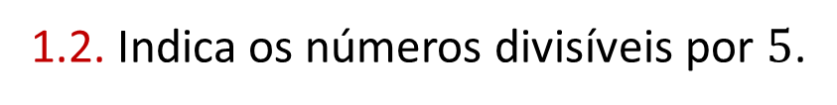
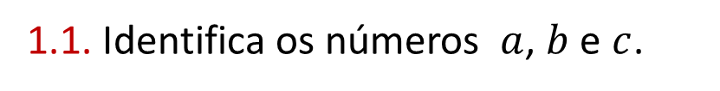

Vou Aplicar
1. Observa a tabela ao lado, onde estão registados alguns números e todos os respetivos divisores.
1.1. Identifica os números $a$, $b$ e $c$.
$$7$$
1.2. Indica os números divisíveis por $5$.
$$18$$
1.3. Indica, justificando, os números primos.
$$57$$
R: Os números têm apenas dois divisores.
1.4. Indica os números compostos. Justifica a tua resposta.
R: Os números têm mais de dois divisores.
Novo MSI6

Slide 4
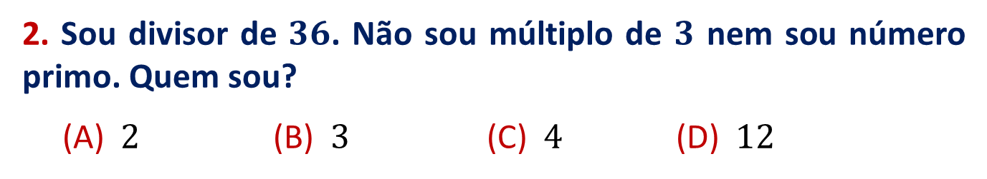
Vou Aplicar
2. Sou divisor de $36$. Não sou múltiplo de $3$ nem sou número primo. Quem sou?
(A) $2$(B) $3$ (C) $4$ (D) $12$
Novo MSI6

Slide 5
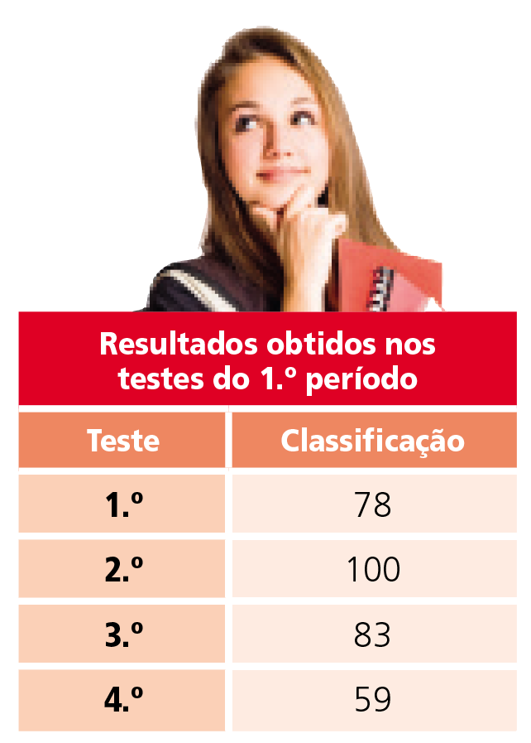
Vou Aplicar
3. Na tabela ao lado estão registados os resultados que a Luísa obteve nos testes do primeiro período.
3.1. Quais são as classificações que correspondem a números primos?
3.2. Escreve as classificações que correspondem a números que não são primos, na forma de:
a) uma soma de números primos;
b) um produto de números primos.
Novo MSI6

Slide 6
Vou Aplicar
3. Na tabela ao lado estão registados os resultados que a Luísa obteve nos testes do primeiro período.
3.1. Quais são as classificações que correspondem a números primos?
Novo MSI6

Slide 7
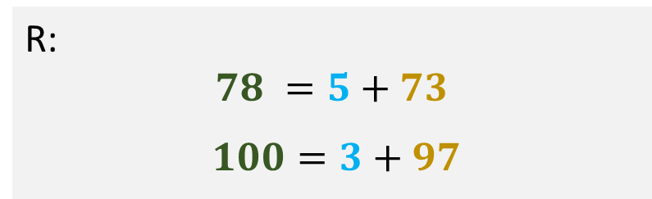
Vou Aplicar
3. Na tabela ao lado estão registados os resultados que a Luísa obteve nos testes do primeiro período.
3.2. Escreve as classificações que correspondem a números que não são primos, na forma de:
a) uma soma de números primos;
R:
$78 =5+73$
$100=3+97$
Novo MSI6

Slide 8
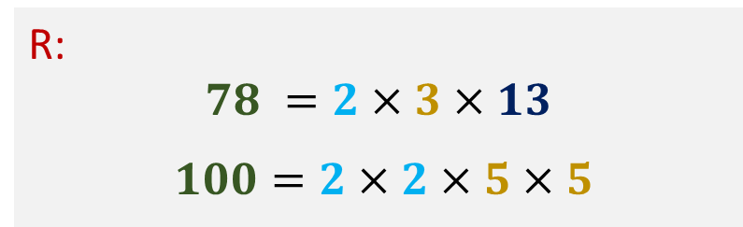
Vou Aplicar
3. Na tabela ao lado estão registados os resultados que a Luísa obteve nos testes do primeiro período.
3.2. Escreve as classificações que correspondem a números que não são primos, na forma de:
b) um produto de números primos.
R:
$78 =2×3×13$
$100=2×2×5×5$
Novo MSI6

Slide 9
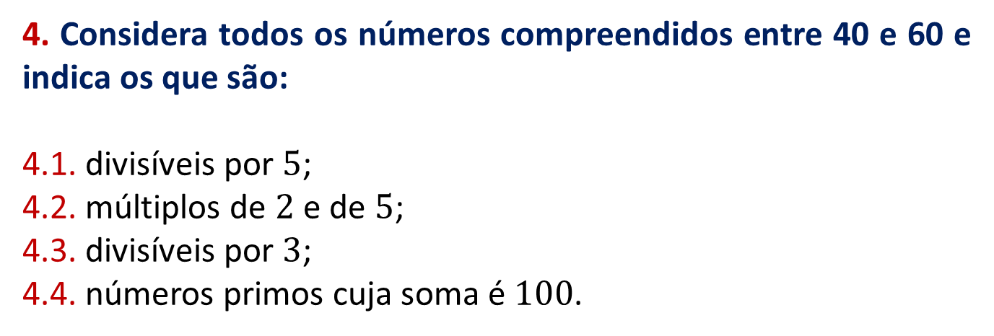
Vou Aplicar
4. Considera todos os números compreendidos entre 40 e 60 e indica os que são:
4.1. divisíveis por $5$;
4.2. múltiplos de $2$ e de $5$;
4.3. divisíveis por $3$;
4.4. números primos cuja soma é $100$.
Novo MSI6

Slide 10
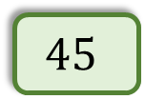
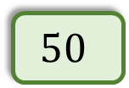
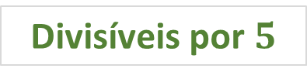

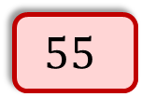
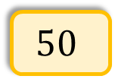
Vou Aplicar
Resolução:
4.2.
4.1.
Divisíveis por $5$
Múltiplos de $2$ e de $5$
$$45$$
$$50$$
$$50$$
$$55$$
Novo MSI6

Slide 11
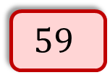
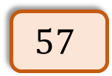

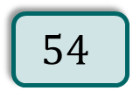
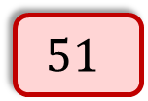
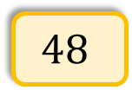
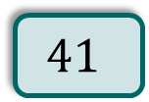
Vou Aplicar
Resolução:
4.4.
4.3.
Divisíveis por $3$
Números primos cuja soma é 100.
$$45$$
$$48$$
$$51$$
$$54$$
$$41$$
$$59$$
$$57$$
Novo MSI6

Slide 12
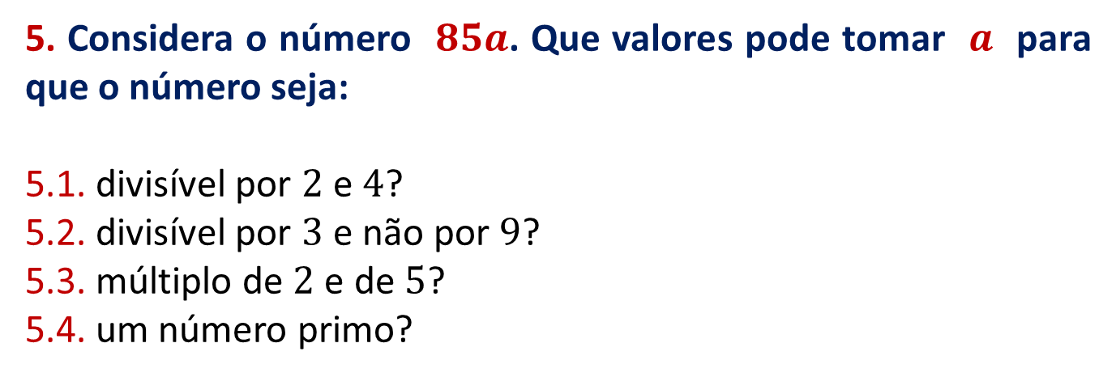
Vou Aplicar
5. Considera o número $85a$. Que valores pode tomar $a$ para que o número seja:
5.1. divisível por $2$ e $4$?
5.2. divisível por $3$ e não por $9$?
5.3. múltiplo de $2$ e de $5$?
5.4. um número primo?
Novo MSI6

Slide 13
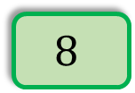
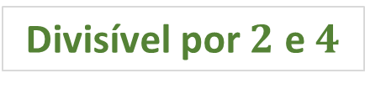
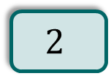
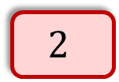
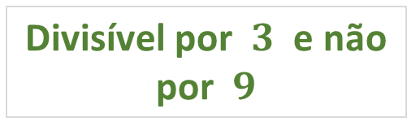
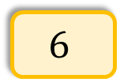
Vou Aplicar
Resolução:
5.1.
5.2.
Divisível por $2$ e $4$
Divisível por $3$ e não por $9$
$$2$$
$$6$$
$$2$$
$$8$$
Novo MSI6

Slide 14

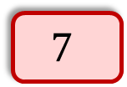
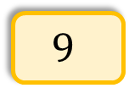
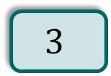

Vou Aplicar
Resolução:
5.4.
5.3.
Múltiplo de $2$ e de $5$
Um número primo
$$3$$
$$7$$
$$0$$
$$9$$
Novo MSI6

Slide 15
Vou Aplicar
6. Considera os números
Indica os que são:
6.1. números pares;
6.2. múltiplos de 9;
6.3. números divisíveis por 3;
6.4. números divisíveis por 5;
6.5. números primos;
6.6. números compostos.

Slide 16

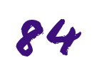
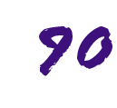
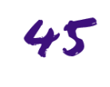
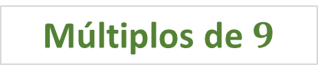
Vou Aplicar
Resolução:
6.2.
6.1.
Números Pares
Múltiplos de $9$
Novo MSI6

Slide 17

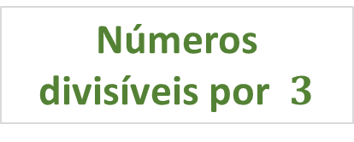

Vou Aplicar
Resolução:
6.3.
6.4.
Números divisíveis por $3$
Números divisíveis por $5$
Novo MSI6

Slide 18
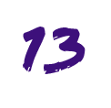
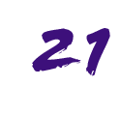
Vou Aplicar
Resolução:
6.5.
6.6.
Números Primos
Números Compostos
Novo MSI6

Slide 19
Vou Aplicar
7. Escreve todos os números primos compreendidos entre 10 e 30.
R: $11 , 13 , 17 , 19 , 23$ e $29$.
Novo MSI6

Slide 20
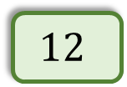
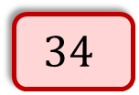
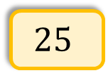
Vou Aplicar
8. Escreve os números
8.1. como soma de números primos distintos;
8.2. como produto de números primos.
$$12$$
$$25$$
$$34$$
Novo MSI6

Slide 21









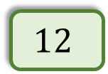





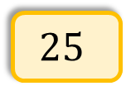



Vou Aplicar
8. Escreve os números
8.1. como soma de números primos distintos;
$$12$$
$$25$$
$$34$$
Resolução:
$$12$$
$$=$$
$$5$$
$$+$$
$$7$$
$$25$$
$$=$$
$$2$$
$$+$$
$$3$$
$$+$$
$$7$$
$$+$$
$$13$$
$$34$$
$$=$$
$$11$$
$$+$$
$$23$$
Novo MSI6

Slide 22









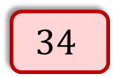










Vou Aplicar
8. Escreve os números
8.2. como produto de números primos.
$$12$$
$$25$$
$$34$$
Resolução:
$$12$$
$$=$$
$$2$$
$$×$$
$$2$$
$$×$$
$$3$$
$$25$$
$$=$$
$$5$$
$$×$$
$$5$$
$$34$$
$$=$$
$$2$$
$$×$$
$$17$$

Slide 23









Vou Aplicar
9. Identifica quais dos seguintes números são números primos e quais são números compostos.
Resolução:
Números Primos
Números Compostos
Novo MSI6

Slide 24

Vou Aplicar
10. O número $357$ é primo ou composto? Justifica a tua resposta.
R: O número $357$ é composto, pois é divisível por $3$.
Novo MSI6

Slide 25
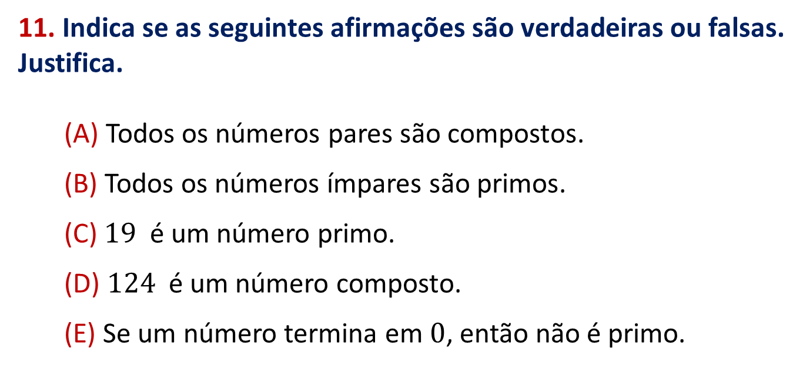
Vou Aplicar
11. Indica se as seguintes afirmações são verdadeiras ou falsas. Justifica.
(A) Todos os números pares são compostos.
(B) Todos os números ímpares são primos.
(C) $19$ é um número primo.
(D) $124$ é um número composto.
(E) Se um número termina em$0$, então não é primo.
Novo MSI6

Slide 26
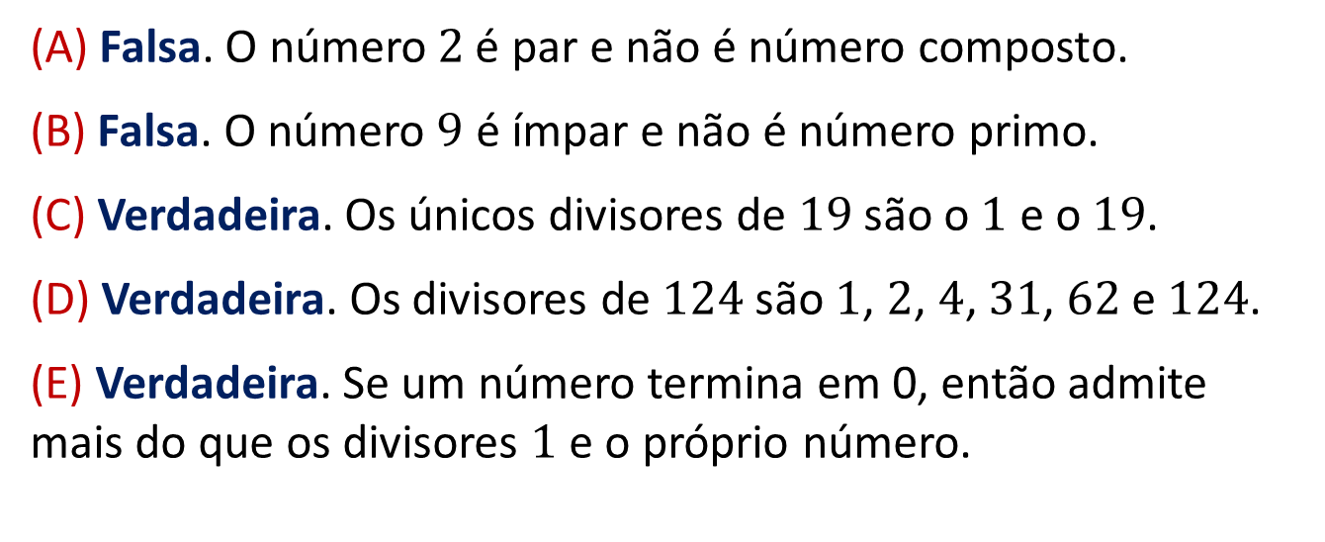
Vou Aplicar
Resolução 11.:
(A) Falsa. O número$2$é par e não é número composto.
(B) Falsa. O número $9$ é ímpar e não é número primo.
(C) Verdadeira. Os únicos divisores de $19$ são o $1$ e o $19$.
(D) Verdadeira. Os divisores de $124$ são $1$, $2$, $4$, $31$, $62$ e $124$.
(E) Verdadeira. Se um número termina em 0, então admite mais do que os divisores $1$ e o próprio número.
Novo MSI6

